Slide 1

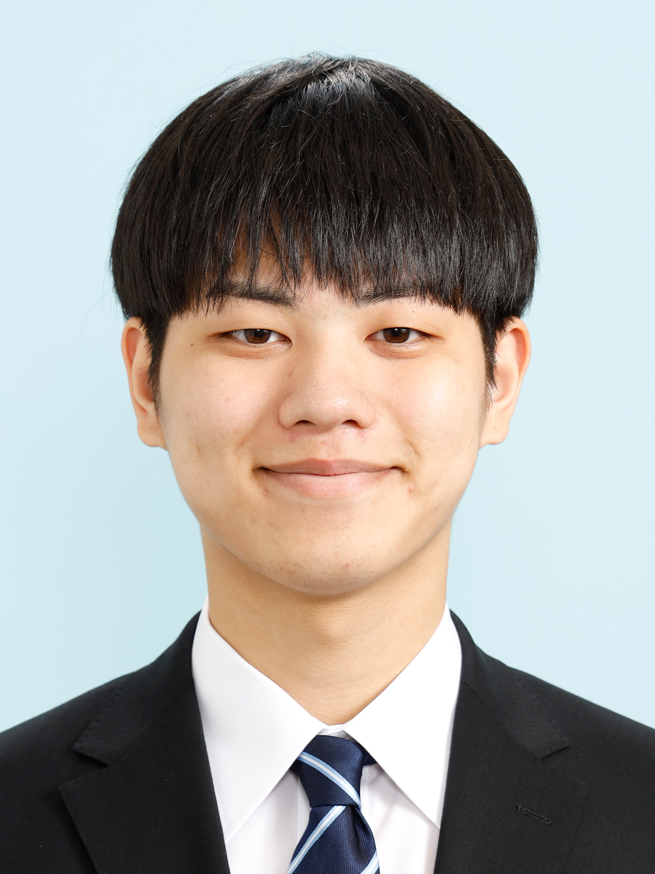

内定
廣本 勝志

Slide 2


内定
井上 恋

Slide 3


内定
中平 悠希

Slide 4

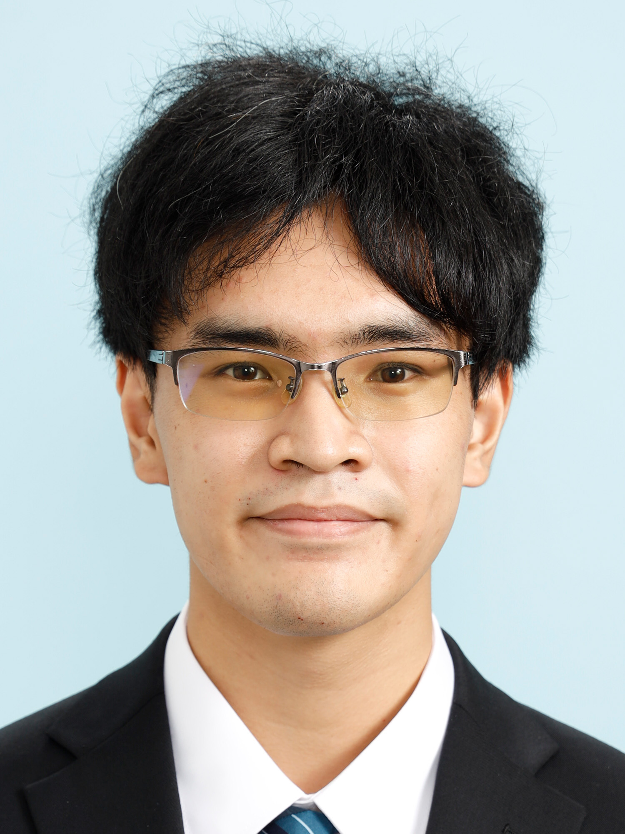

内定
田代 昂汰

